Slide 1
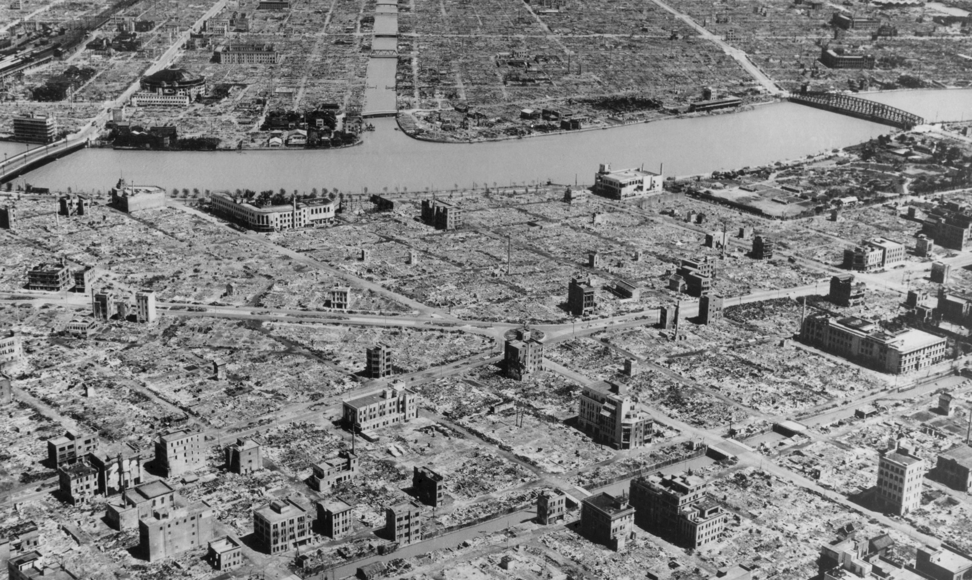



Zrujnowane Tokio po atakach amerykańskich bombowców podczas II wojny światowej
Powojenna rzeczywistość

Slide 2
Cele lekcji
wyjaśnisz, jak zmieniła się rzeczywistość polityczna po zakończeniu II wojny światowej
scharakteryzujesz relacje między ZSRS a państwami zachodnimi po zakończeniu
II wojny światowej
NACOBEZU
przedstawisz najważniejsze konsekwencje II wojny światowej
  wymienisz postanowienia konferencji Wielkiej Trójki w Poczdamie

Slide 3
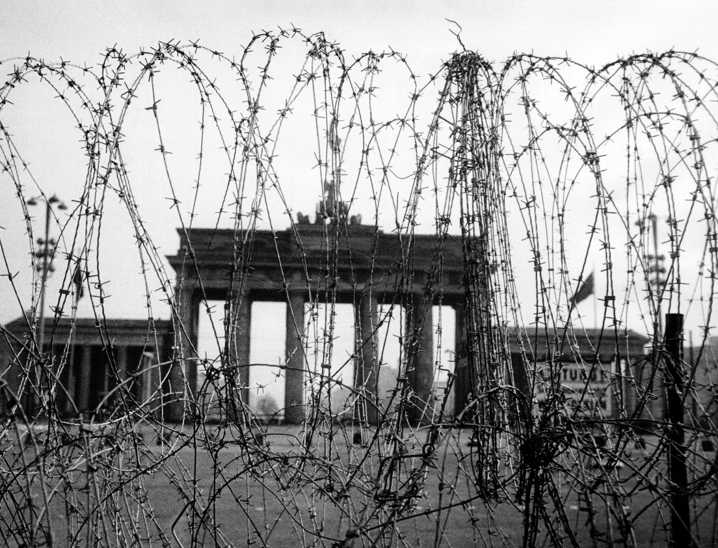
Konsekwencje II wojny światowej
  zmiana układu sił politycznych na świecie
  przed wojną istniało kilka mocarstw, które zdominowały świat
  po wojnie układ sił stał się dwubiegunowy – powstały dwa supermocarstwa – USA i ZSRS
  w Europie i w Azji doszło do podziału państw na komunistyczne, zależne od ZSRS, i inne, zależne w mniejszym bądź większym stopniu od USA
  zimna wojna – walka o wpływy toczona między USA i ZSRS (do 1991 r.)
  nigdy nie przybrała formy bezpośredniego konfliktu zbrojnego
  objęła politykę, wojskowość, gospodarkę, kulturę i życie społeczne
Brama Brandenburska w Berlinie. Po wzniesieniu muru berlińskiego (w 1961 r.) nie można jej było przekroczyć ani ze strony wschodniej, ani z zachodniej. Wraz z murem berlińskim stała się symbolem podziału Niemiec i całej Europy na strefę komunistyczną i demokratyczną

Slide 4
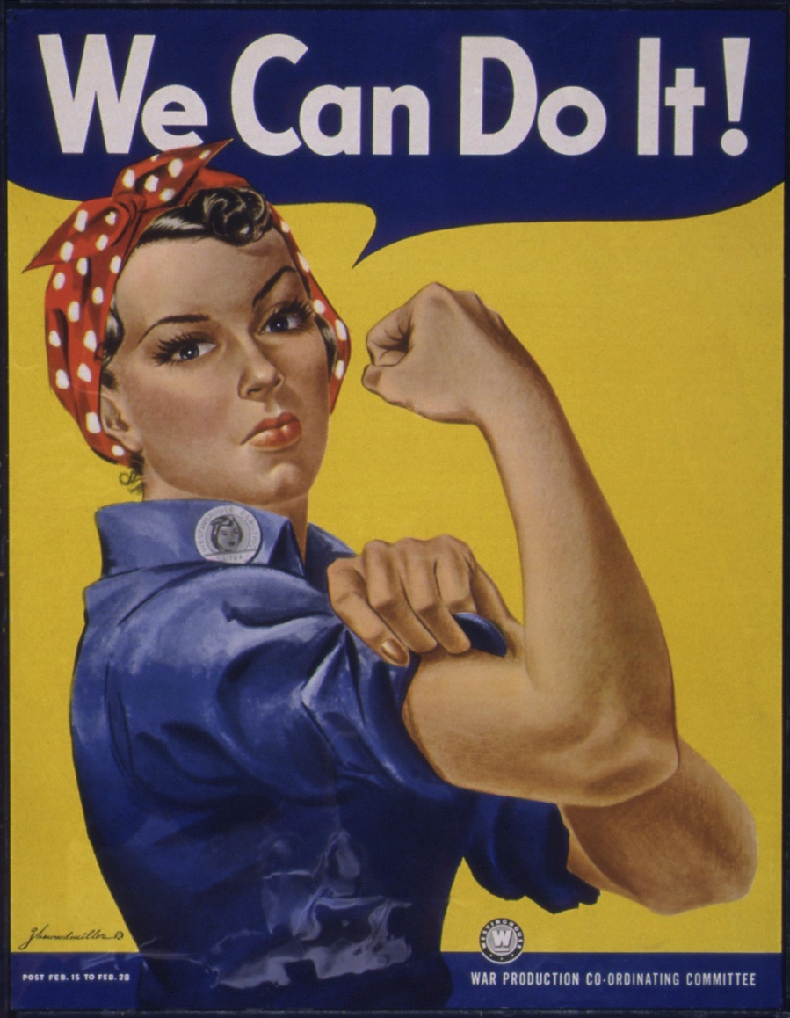
Konsekwencje II wojny światowej
  1945 r. – powstała Organizacja Narodów Zjednoczonych (ONZ)
  zmiany gospodarcze po wojnie to zwiększony udział władz państwowych w życiu ekonomicznym (nacjonalizacja niektórych gałęzi gospodarki, interwencjonizm) oraz rozwój programów socjalnych
  emancypacja kobiet i ich aktywizacja zawodowa
  zmiana modelu rodziny na taki, w którym oboje rodzice podejmują pracę zawodową, spowodował konieczność stworzenia państwowego systemu opieki nad dziećmi
Możemy to zrobić! – plakat z czasów II wojny światowej mający podnieść morale amerykańskich kobiet przyczyniających się do wysiłków wojennych. Po zakończeniu wojny kobiety na całym świecie hołdowały dalej temu hasłu, pozostając w zatrudnieniu i wykonując prace dotąd zarezerwowane dla mężczyzn

Slide 5
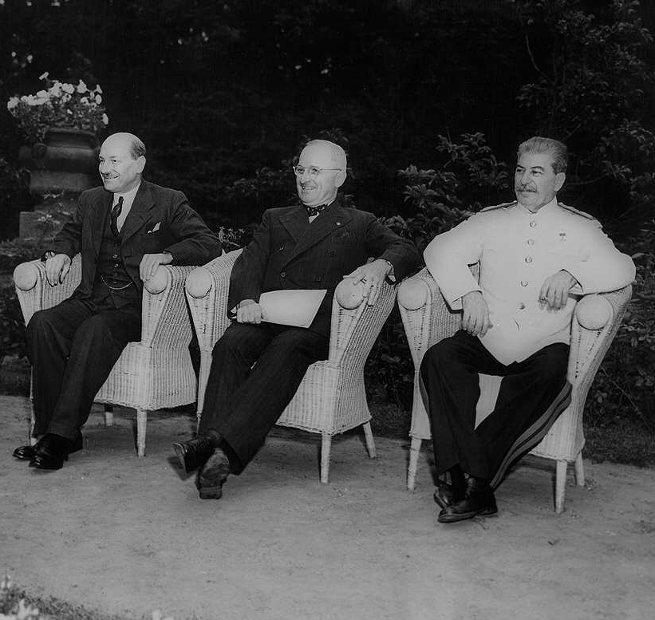
Konferencja Wielkiej Trójki w Poczdamie (1945)
  17 lipca–2 sierpnia
  Winston Churchill (Clement Attlee),
  Harry Truman, Józef Stalin
  ustalono zasady okupacji Niemiec (podział państwa i Berlina na cztery strefy
  okupacyjne – amerykańską, brytyjską, francuską i sowiecką)
  zatwierdzenie tzw. planu „czterech D”
  denazyfikacja
  demilitaryzacja
  dekartelizacja
  demokratyzacja
  koordynacją działań podejmowanych
  w czasie okupacji miała zajmować się Sojusznicza Rada Kontroli (w Berlinie Sojusznicza Komendantura)
  zdecydowano o ściganiu i sądzeniu niemieckich zbrodniarzy wojennych
  ustalono sposób ściągania reparacji wojennych
Uczestnicy konferencji w Poczdamie

Slide 6
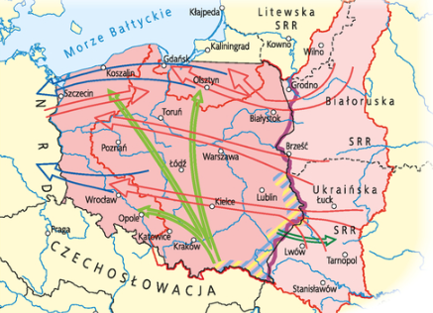
Konferencja Wielkiej Trójki w Poczdamie (1945)
  określono tymczasowy kształt zachodniej granicy Polski
  podjęcie uchwały o zorganizowaniu przesiedleń ludności niemieckiej z Polski, Czechosłowacji
  i Węgier
  łącznie przesiedlono ok. 7 mln Niemców
  na tereny kontrolowane przez Polskę trafiło
  z kolei ok. 5 mln Polaków
  powołano do życia Radę Ministrów Spraw Zagranicznych (ZSRS, USA, Wielkiej Brytanii, Francji i Chin)
  stały organ współpracy międzynarodowej mający przygotować traktaty pokojowe
  z byłymi sojusznikami Niemiec
  ustalono, że kapitulacja Japonii musi być bezwarunkowa, a sama Japonia ma znaleźć się pod okupacją
  ZSRS za udział w wojnie z Japonią miał otrzymać południowy Sachalin, Wyspy Kurylskie oraz okupować północną Koreę
Zmiany terytorialne i przemieszczenia ludności na ziemiach polskich po II wojnie światowej

Slide 7
Traktaty pokojowe w Paryżu (1947)
  lipiec–październik 1946
  pojawiły się rozbieżności między interesami ZSRS a państw zachodnich
  popieranie przez ZSRS roszczeń terytorialnych dawnych sojuszników Trzeciej Rzeszy wobec państw Wielkiej Koalicji wywołało ostry sprzeciw Amerykanów i Brytyjczyków
  10 lutego 1947 r. – podpisano traktaty pokojowe z Włochami, Bułgarią, Finlandią, Rumunią i Węgrami
  Włochy zostały pozbawione kolonii i utraciły niewielkie tereny na rzecz Francji,
  Grecji i Jugosławii
  Bułgaria powróciła do granic z początku 1941 r., zachowując uzyskaną od Rumunii
  w 1940 r. Dobrudżę Południową
  Finlandia została zmuszona do uznania swojej wschodniej granicy będącej rezultatem wojny zimowej
  Węgry powróciły do granic ustalonych po I wojnie światowej
  Rumunia utraciła Dobrudżę Południową i Besarabię (na rzecz ZSRS)
  wszystkie pokonane kraje zostały zobowiązane do wypłacenia odszkodowań
  oraz do zmniejszenia liczebności swoich armii

